Slide 1


MANUAL REGISTRO OFERTA PUBLICA 2022

Slide 2
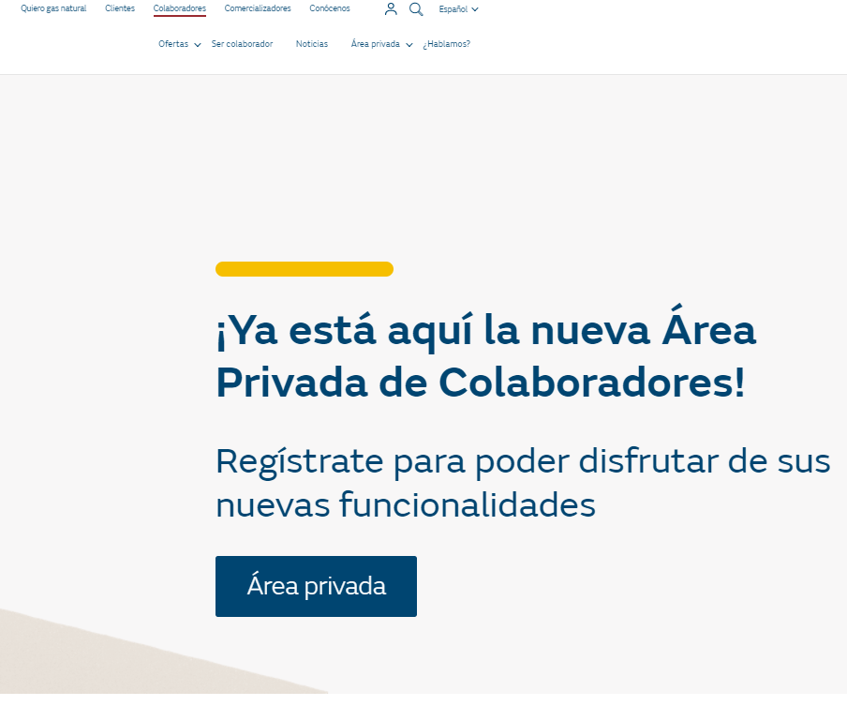
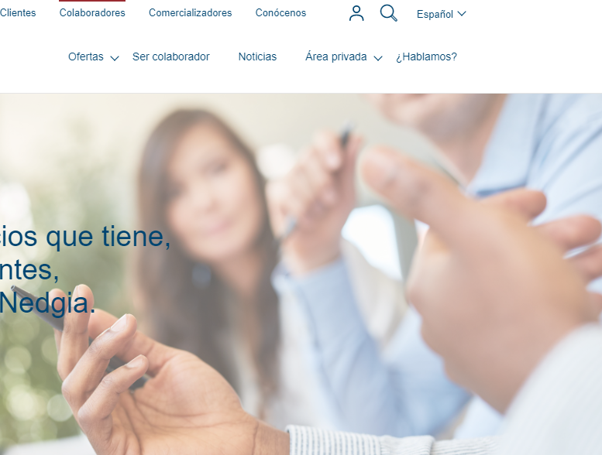
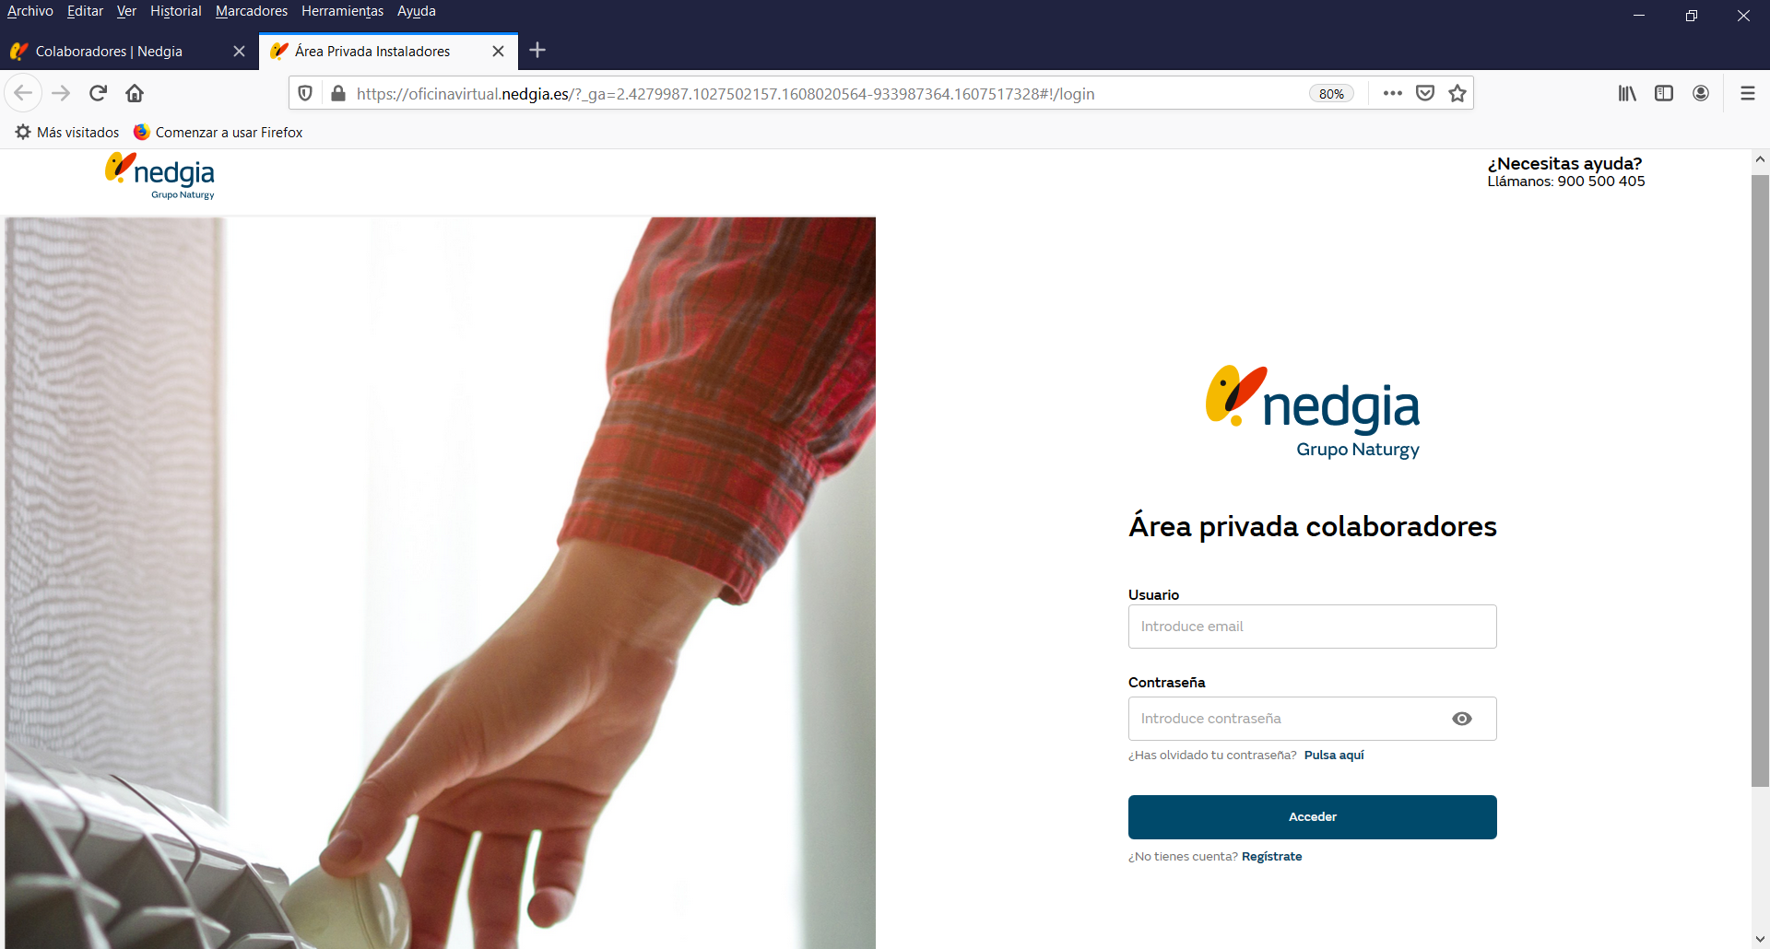
Debes estar registrado y entrar en tu Área Privada para iniciar el registro en la Oferta Pública
1
2
El acceso será por la actual ruta. www.nedgia.es/colaboradores
Debe entrar en el símbolo del “muñequito” o clicar en Área Privada
Aparecerá una nueva página de acceso donde deberás indicar tu usuario y contraseña como siempre.
IMPORTANTE: No usar el navegador Explorer, no accede a todas las prestaciones de la web. Recomendamos usar Google Chrome.
2
3

Slide 3

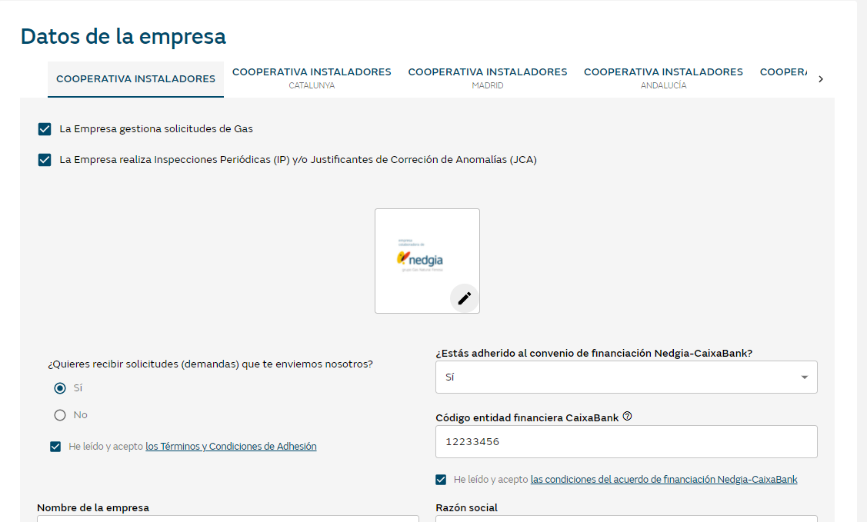
Una vez que estás dentro de tu Área Privada
1
Debes dirigirte a tu perfil de empresa clicando en el icono de la parte superior derecha
Desde la pestaña de tu empresa “matriz” o principal deberás acceder al apartado destinado a cumplimentar los datos de adhesión a la OP.
2

Slide 4
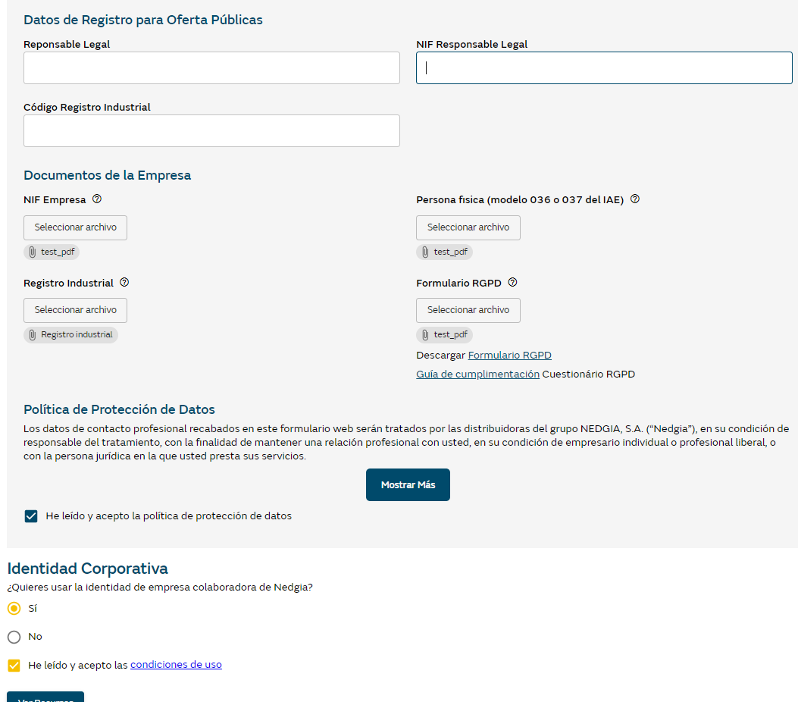
Una vez que estás dentro de tu Perfil en tu Área Privada
2-3
3. En el apartado Datos de Registro para Ofertas Públicas se deberán ir cumplimentando los datos y anexando los documentos solicitados:
3.1 Responsable Legal de la Empresa
3.2 Nif del responsable Legal
3.3 Código de Registro Industrial de la empresa
3.4 Anexar Nif de Empresa
3.5 En caso de persona física (Autónomo) anexar modelo 036 ó 037 del IAE
3.6 Anexar Registro Industrial
3.7 Descargas, cumplimentar y Anexar el Formulario de RGPD
3.1
3.2
3.3
3.4
3.5
3.6
3.7

Slide 5
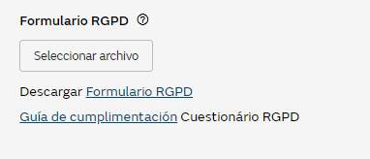
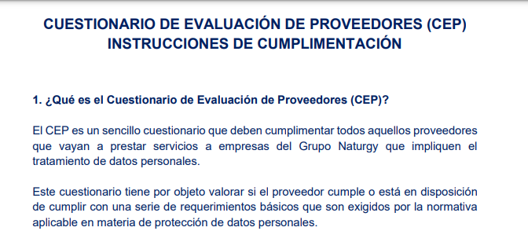
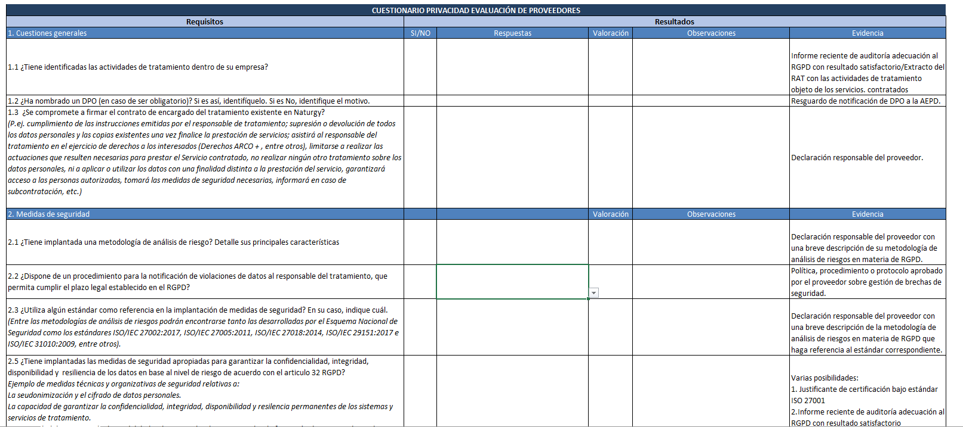
Una vez que estás dentro de tu Perfil en tu Área Privada
3.7 FORMULARIO RGPD:
3.7.1 Descarga y sigue la guía para cumplimentar el formulario.
3.7.2 Básicamente se trata de cumplimentar el formulario en el fichero Excel seleccionando la respuesta SI/NO del desplegable y seleccionando las Respuestas del desplegable. Una vez cumplimentado convertir a .pdf, guardarlo en el equipo y subirlo en la pestaña Seleccionar Archivo.
Para continuar con el proceso de adhesión se debe obtener la valoración requerida
3.7.1
3.7.2
3.7.1
3.7.2

Slide 6
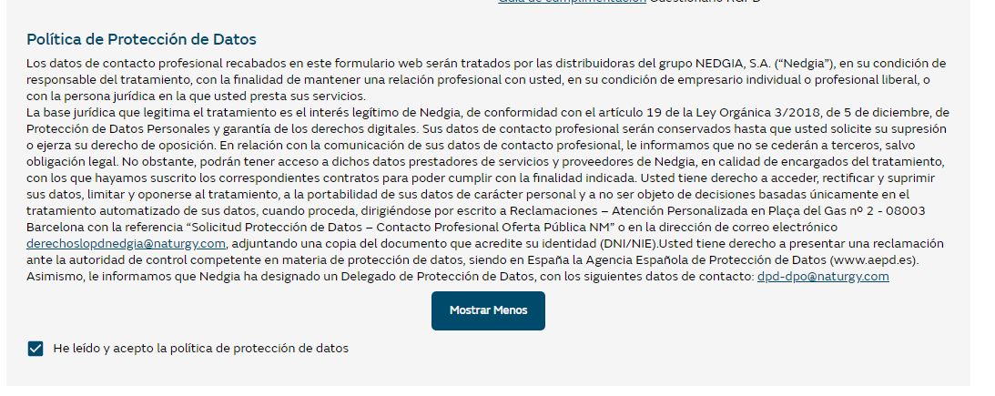
Una vez que estás dentro de tu Perfil en tu Área Privada
4
4. Hay que leer y validar la Política de protección de datos
4

Slide 7
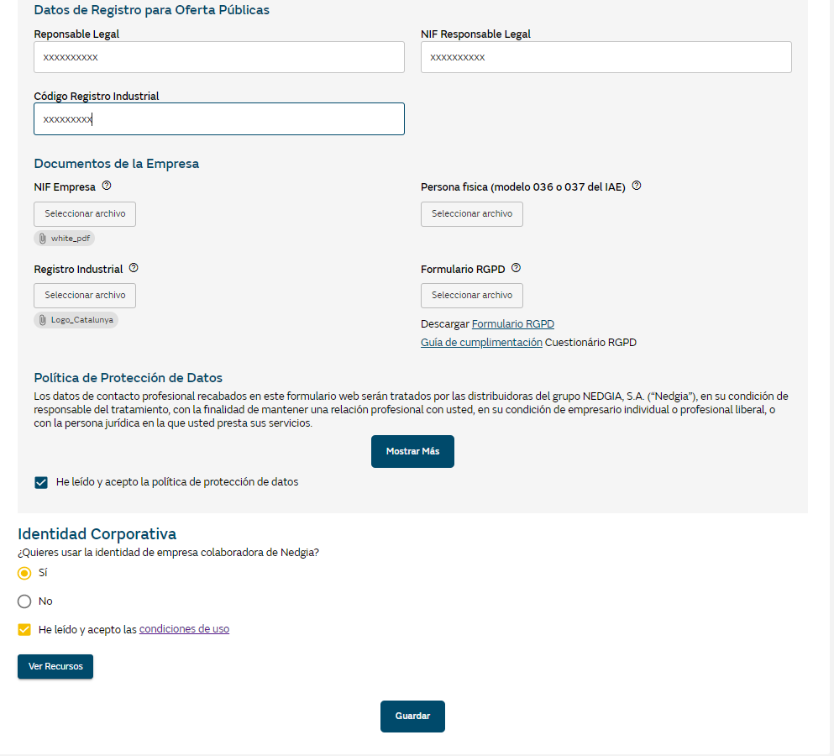
Una vez que estás dentro de tu Perfil en tu Área Privada
5. Una vez cumplimentados los Datos de Registro para Oferta Pública y anexados los Documentos de la Empresa “matriz” o principal y leída y validada la Política de Protección de Datos hay que Guardar.
5

Slide 8
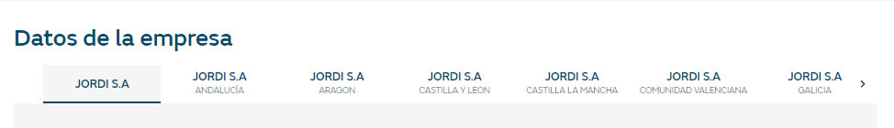
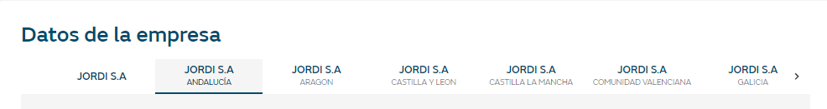
Una vez cumplimentados los datos en tu empresa “matriz” o principal
6. Una vez cumplimentados los datos de registro en tu empresa “matriz” o principal tienes que seleccionar la Distribuidora a cuya Oferta Pública te quieres adherir para continuar el proceso.
6
6

Slide 9
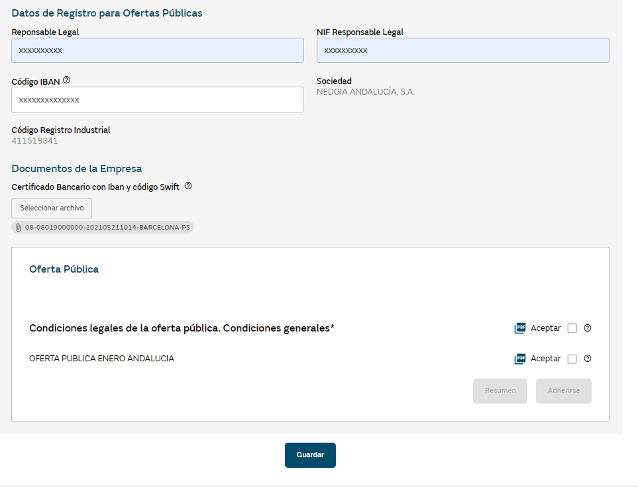
Una vez dentro de la Distribuidora a cuya OP quieres Adherirte
7.1
7. Una vez dentro de la distribuidora a cuya OP te quieres adherir hay que gestionar 3 módulos:
7.1 Datos de Registro para Ofertas Públicas
7.2 Documento de Empresa-Certificado Bancario
7.3 Oferta Pública
7.2
7.3

Slide 10
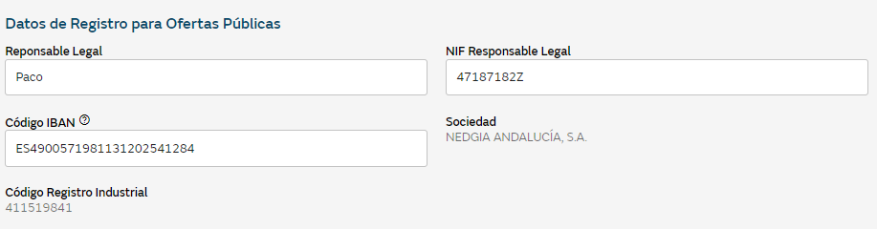
Una vez dentro de la Distribuidora a cuya OP quieres Adherirte
7.1 Los campos Responsable Legal y Nif Responsable Legal vendrán cumplimentados por defecto según el Responsable Legal informado en la empresa matriz o principal pero este campo es editable por si se quiere modificar el Responsable de la empresa en alguna Distribuidora en concreto.
Hay que informar el Nº de cuenta completo
7.1

Slide 11
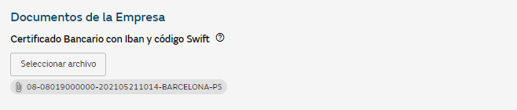
Una vez dentro de la Distribuidora a cuya OP quieres Adherirte
7.2 En Documentos de Empresa hay que anexar el Certificado Bancario de la cuenta informada en el paso anterior
7.2

Slide 12
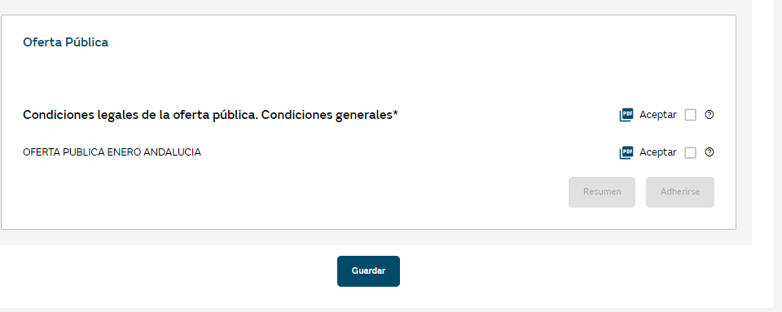
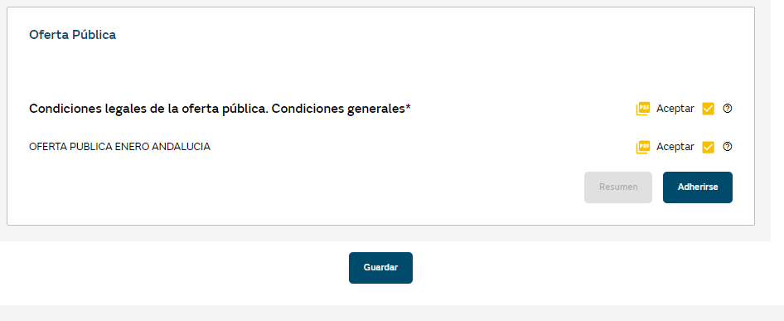
Una vez dentro de la Distribuidora a cuya OP quieres Adherirte
7.3 El Apartado Oferta Pública se divide en 2 partes:
7.3.1 Por una parte Las Condiciones Legales/Generales de Adhesión a la Oferta Pública
7.3.2 La propia Oferta Pública en vigor en cada momento
En ambos casos hay que clicar en el PDF, leer las condiciones hasta el final y Aceptar.
Una vez leídas y aceptadas ambos iconos cambiarán de color, se macará el recuadro como leídas, se habilitará el “botón” de Adherirse y finalmente Guardar.
7.3.1
7.3
7.3.2
7.3

Slide 13
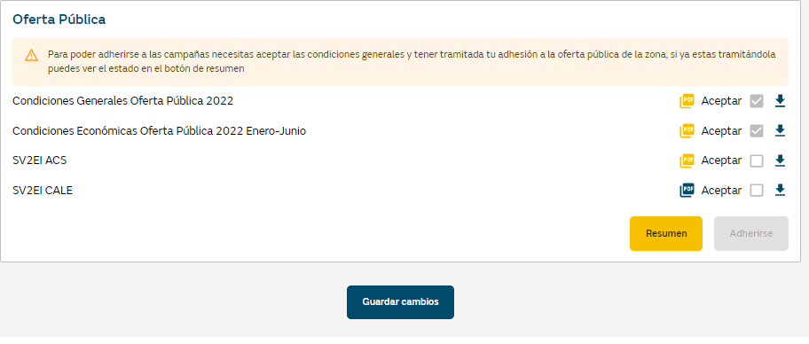
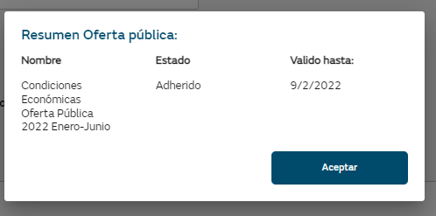
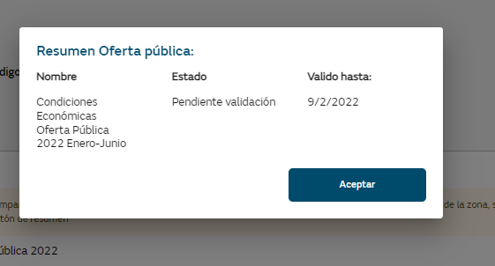
Una vez dentro de la Distribuidora a cuya OP quieres Adherirte
Desde el icono podréis descargar el documento de la Oferta Pública o de las campañas.
Desde el “botón” Resumen podrás ver el estado del proceso de Adhesión (Pendiente Validación, Adhesión Rechazada, Adherido….).

Slide 14
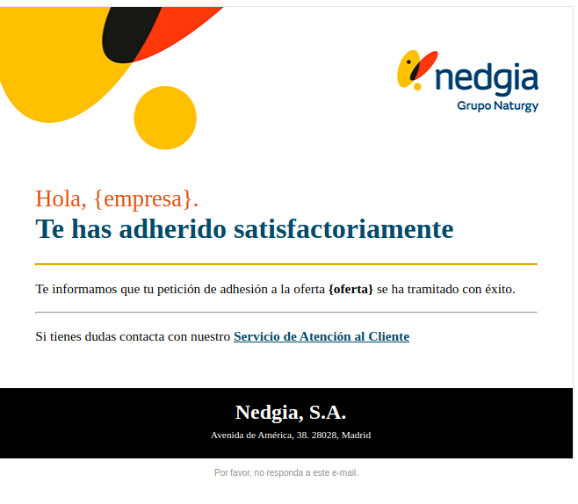
Una vez dentro de la Distribuidora a cuya OP quieres Adherirte
Una vez se haya revisado toda la documentación y si todo es correcto recibirás un email donde te confirmaremos tu adhesión a la Oferta Pública

Slide 15
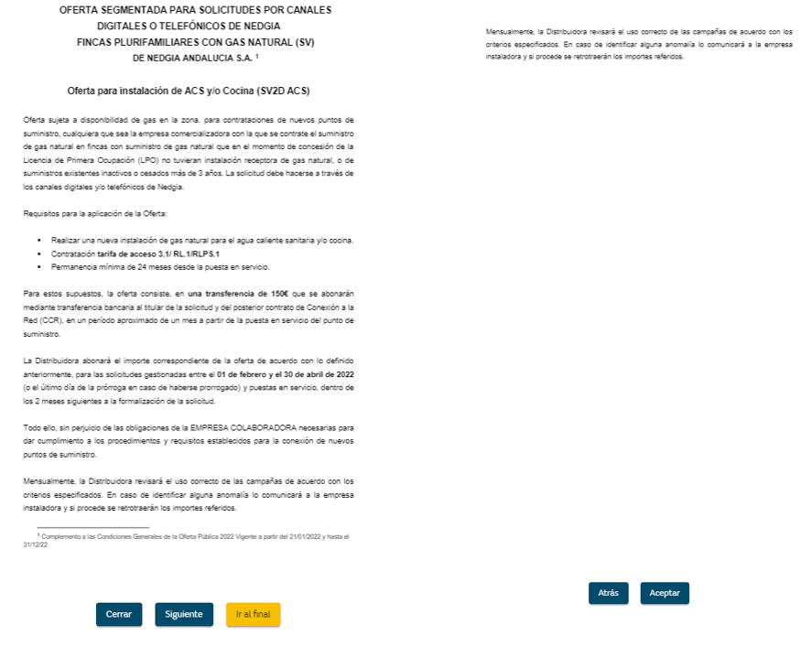
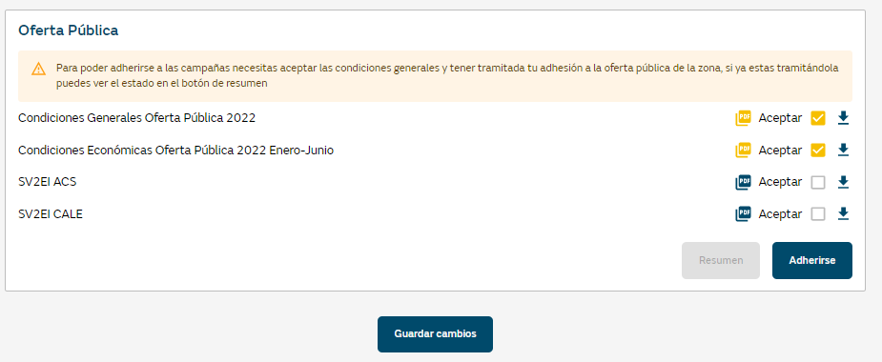
ADHESION A LAS CAMPAÑAS SEGMENTADAS
Una vez que tu Oferta Pública esté validada y estés adherido a la misma recibirás un email de confirmación y será el momento de adherirte a las Campañas Segmentadas que estén disponibles en cada momento.
En este caso hay que clicar en el PDF, leer las condiciones hasta el final y Aceptar.
Una vez leídas y aceptadas las condiciones de las campañas segmentadas ambos iconos cambiarán de color, se macará el recuadro como leídas, se habilitará el “botón” de Adherirse y finalmente Guardar

Slide 16
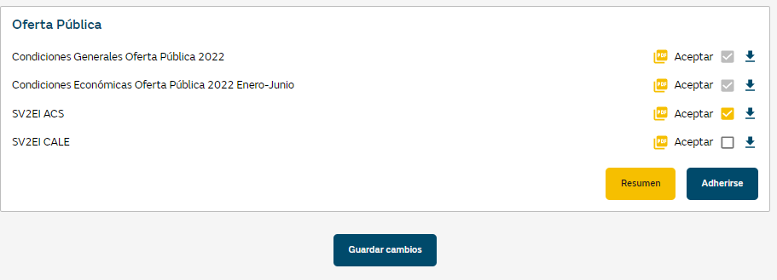
ADHESION A LAS CAMPAÑAS SEGMENTADAS
Los pasos a seguir para adherirte a las campañas segmentadas son:
Resumen de las pasos a seguir:
Picar PDF y leer hasta el fina
Marcar el Flag de la campaña
Picar en Adherirse
Picar en Continuar
Repetir el proceso con la siguiente campaña y GUARDAR CAMBIOS
1. Clicar en el PDF de la campaña, leer y aceptar las condiciones de la campaña
1
1

Slide 17
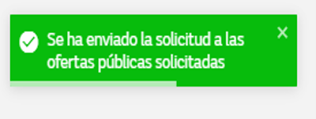
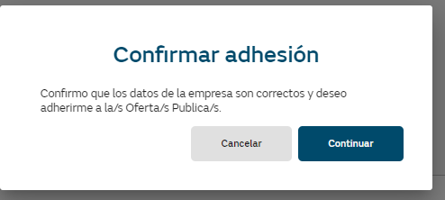
ADHESION A LAS CAMPAÑAS SEGMENTADAS
2. Marcar el Flag de la campaña (cuadradito)
3. Picar el “botón” Adherirse
4. Picar en el “botón” Continuar en el mensaje que os saldrá.
Una vez realizado todo el proceso en la parte superior derecha de la pantalla os saldrá un mensaje resaltado en verde
2
3
4

Slide 18
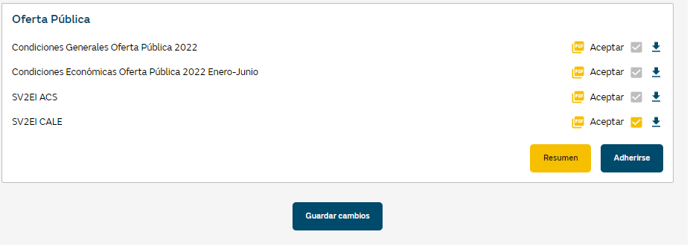
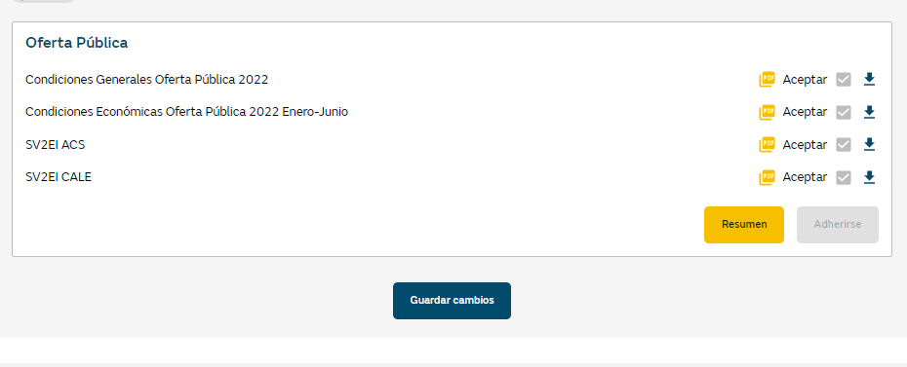
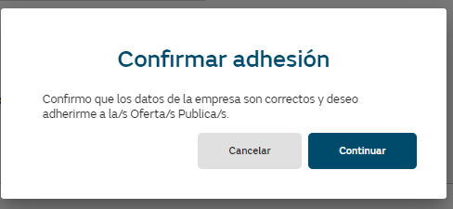
ADHESION A LAS CAMPAÑAS SEGMENTADAS
5. Acto seguido repetir los mismos pasos anteriores con la siguiente campaña y finalmente GUARDAR CAMBIOS
IMPORTANTE: NO SE PUEDEN CLICAR LAS 2 CAMPAÑAS A LA VEZ, HAY QUE GESTIONAR PRIMERO LA ADHESION A UNA Y LUEGO A LA OTRA

Slide 19
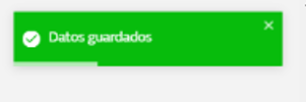
ADHESION A LAS CAMPAÑAS SEGMENTADAS
Deben quedar todos los documentos PDF leídos y aceptados (color amarillo), marcados y tras Guardar cambios os aparecerá en le parte superior derecha el mensaje resaltado en Verde

Slide 20
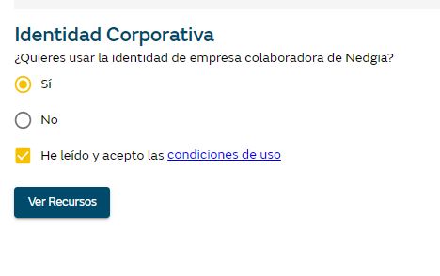
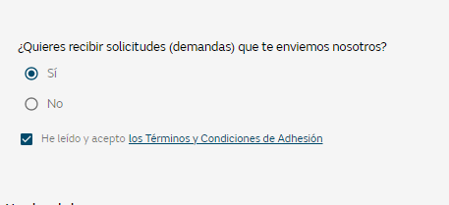
Uso de Identidad Corporativa Nedgia
8. Identidad Corporativa: En caso de querer hacer uso de la Identidad Corporativa de Nedgia hay 2 alternativas:
8.1. Tener marcado el flag de recibir demandas, leer y guardar los términos y condiciones y marcar la lectura y aceptación de los Términos y Condiciones de Adhesión.
En Ver Recursos se pueden consultar los distintos elementos de Identidad Corporativa disponibles
8
8.1

Slide 21

Uso de Identidad Corporativa Nedgia
8.2
8.2. En caso de no tener marcado el flag de recibir demandas la empresa también puede acceder al uso de Identidad Corporativa cuando se registre en la Oferta Pública de una Distribuidora
En Ver Recursos se pueden consultar los distintos elementos de Identidad Corporativa disponibles
8.2

Slide 22
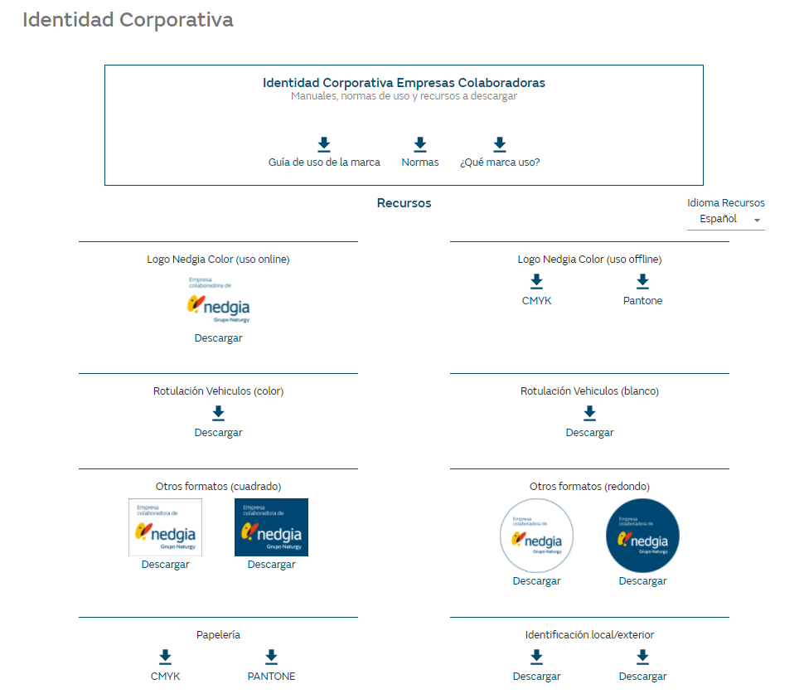
Uso de Identidad Corporativa Nedgia
En Ver Recursos se pueden consultar los distintos Logos disponibles

Slide 23

900 500 405
Muchas gracias
© Copyright Nedgia

